Slide 1
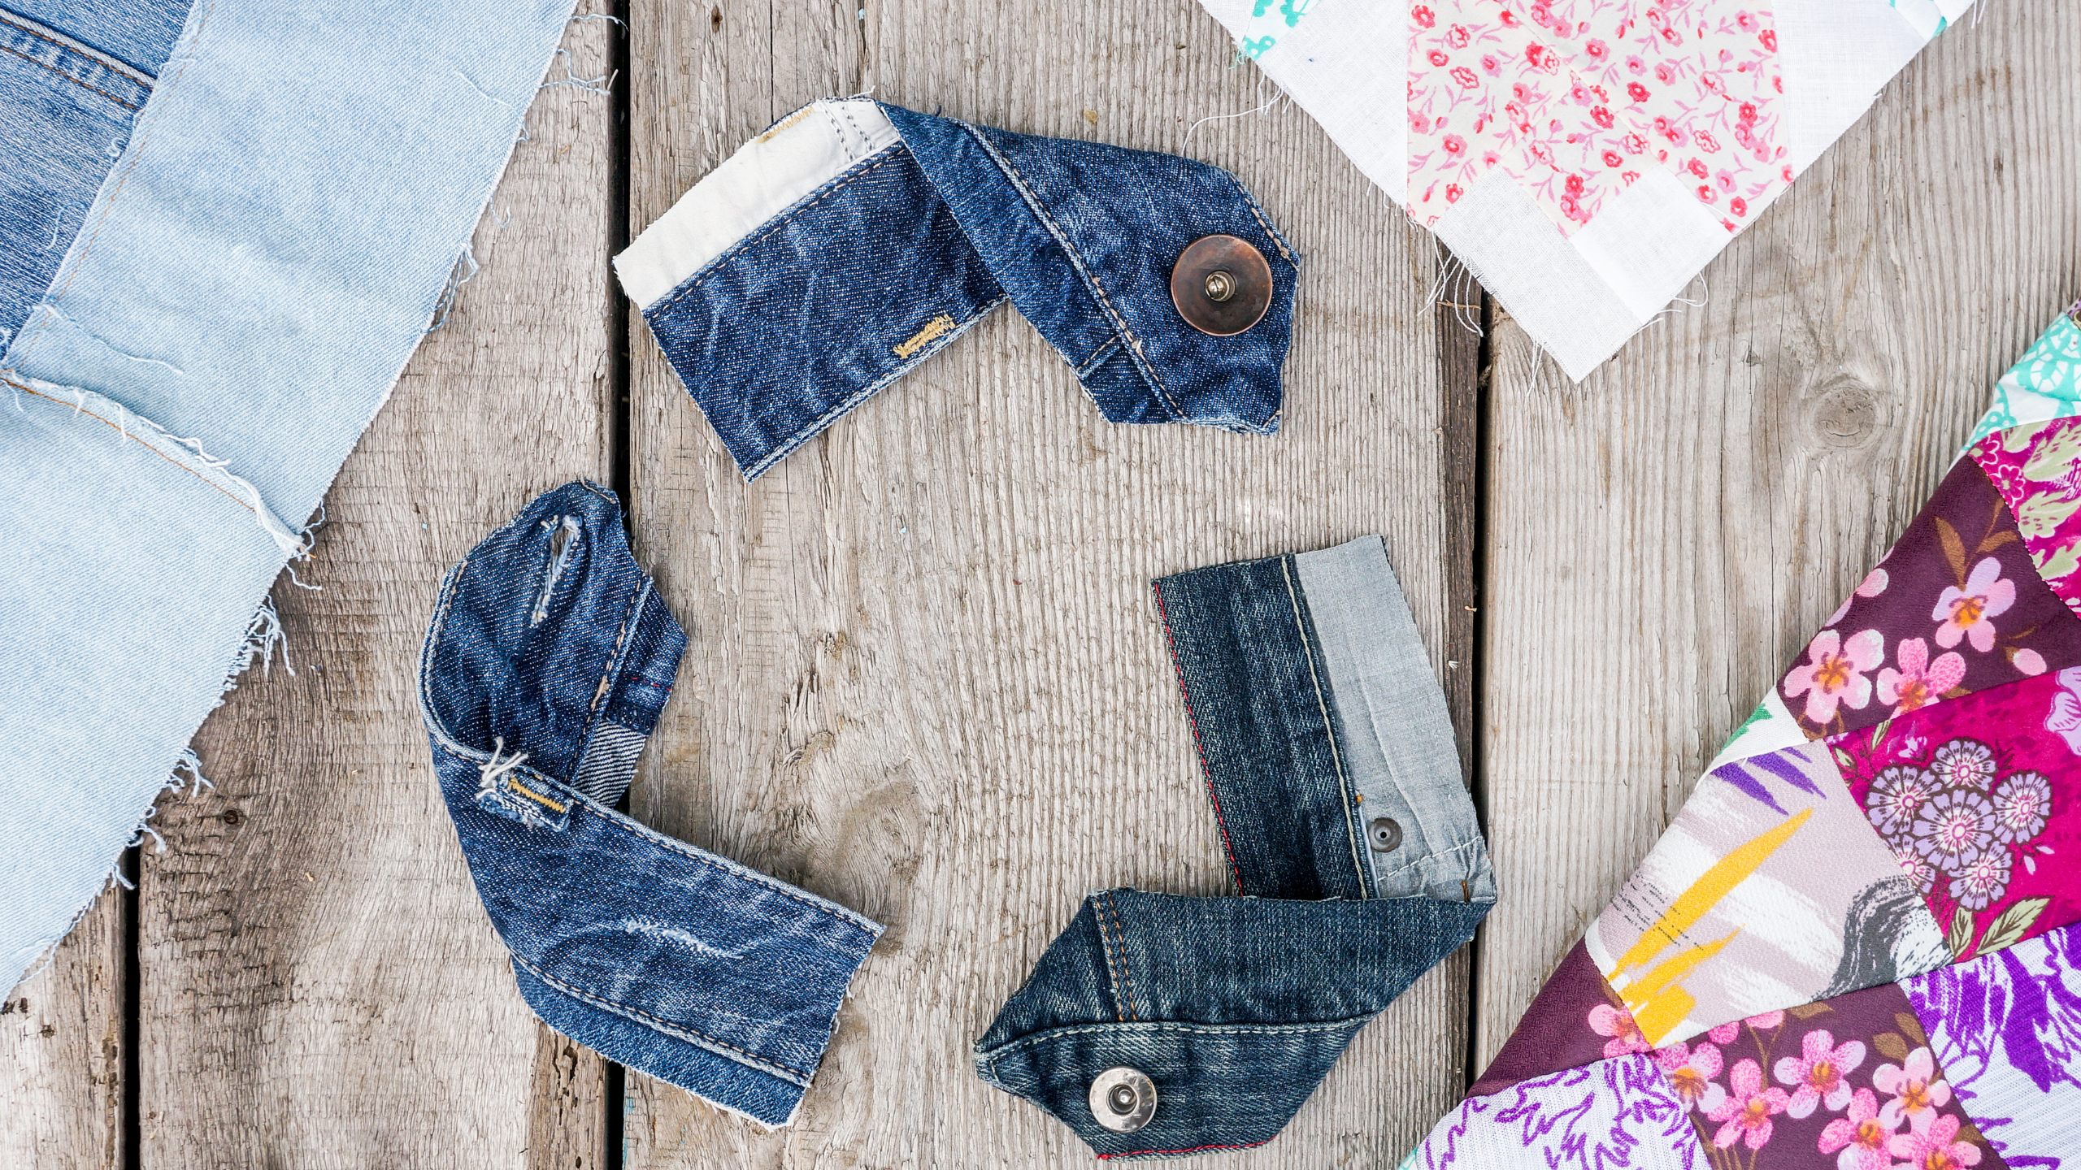

Tejiendo el futuro
Tendencias globales en circularidad textil y desafíos regulatorios de la industria
9 JULIO 2026

Slide 2
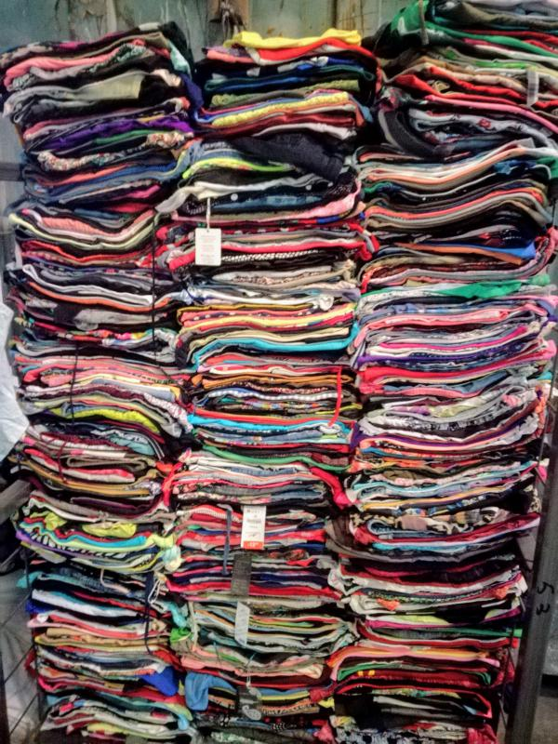
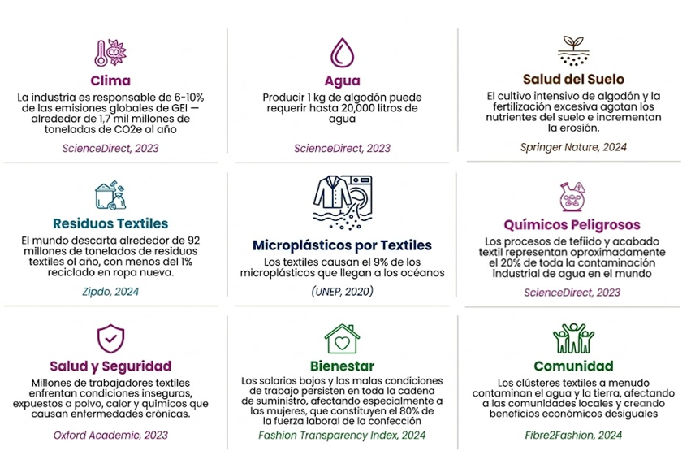

Slide 3
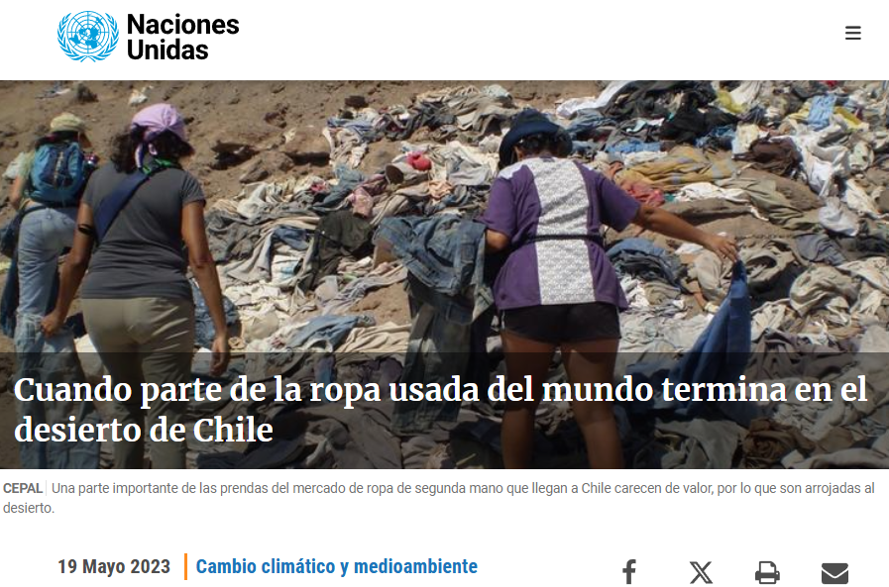

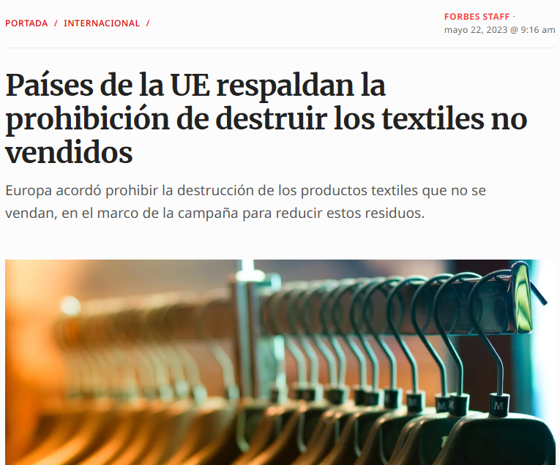
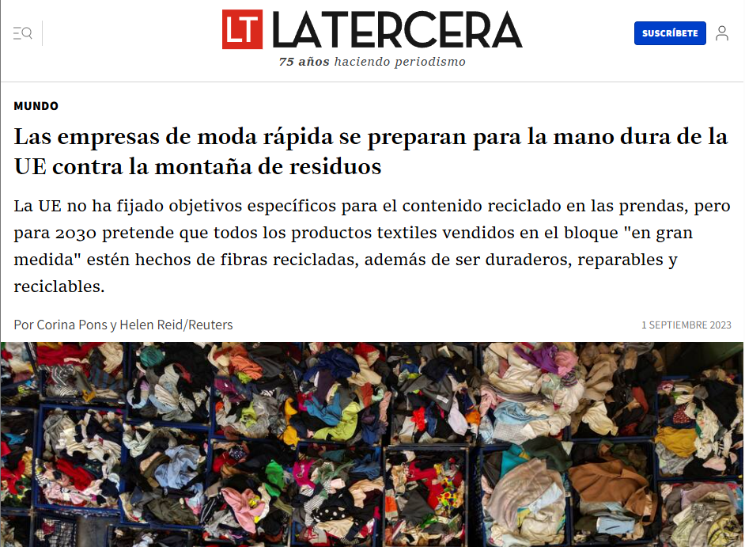
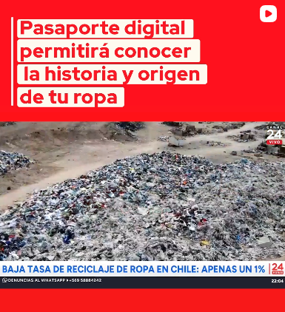
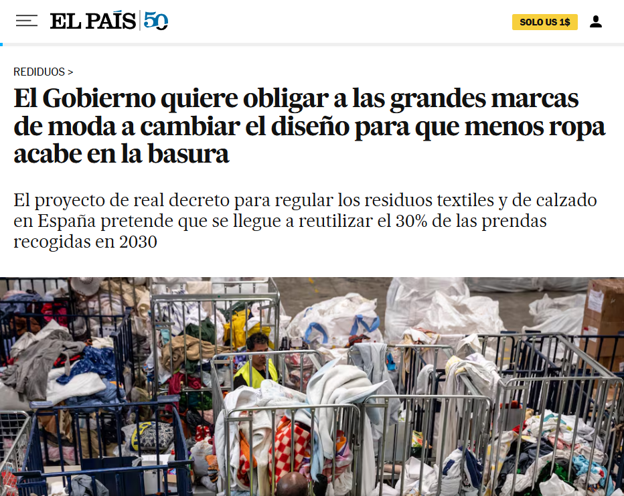
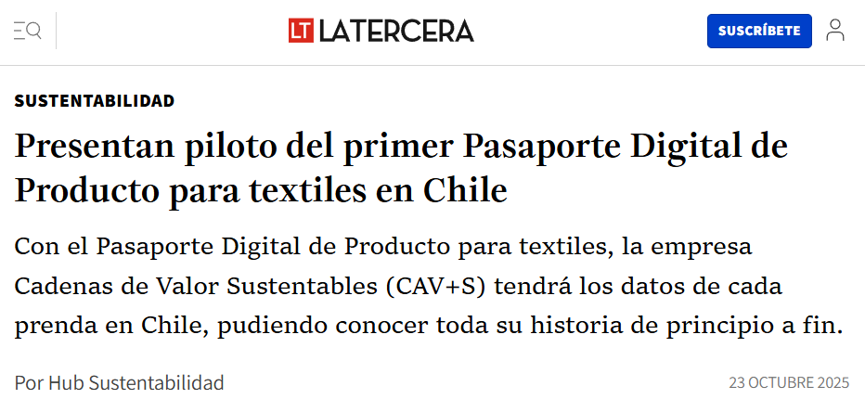
Julio 2026
Febrero 2026

Slide 4
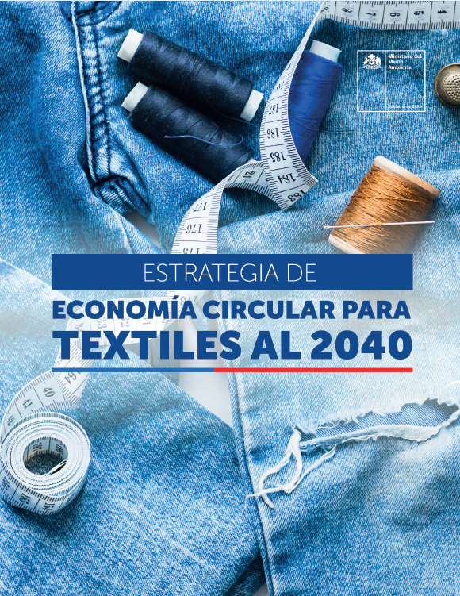
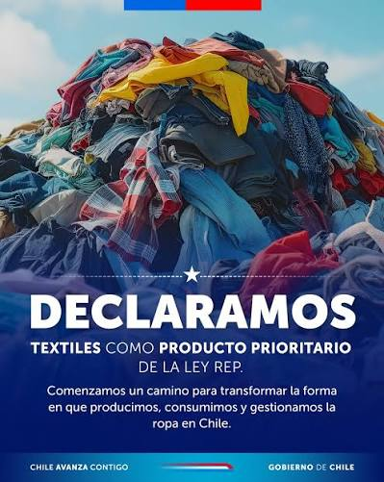

Slide 5
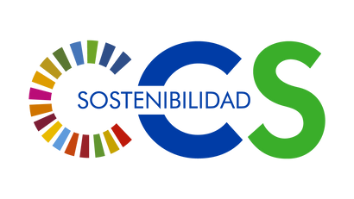
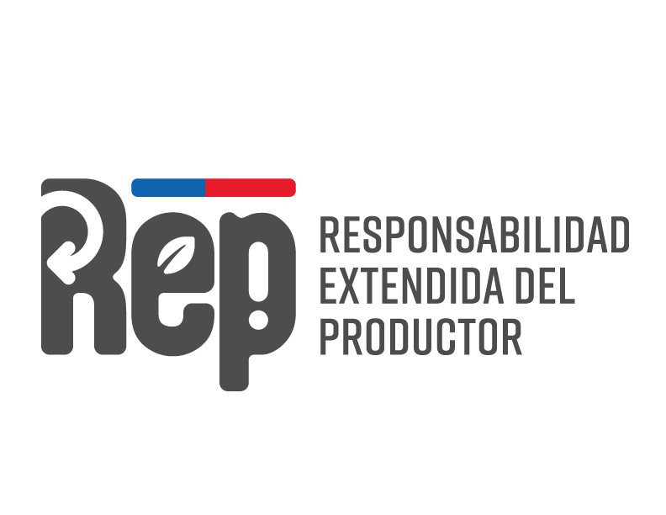
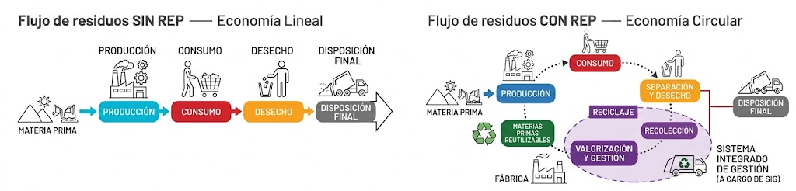
REP

Slide 6
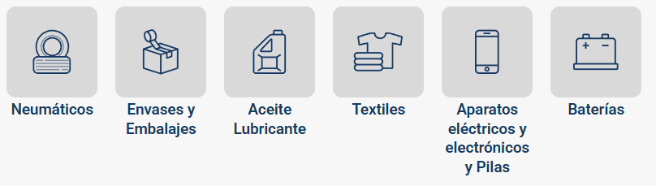
PRODUCTOS PRIORITARIOS

Slide 7
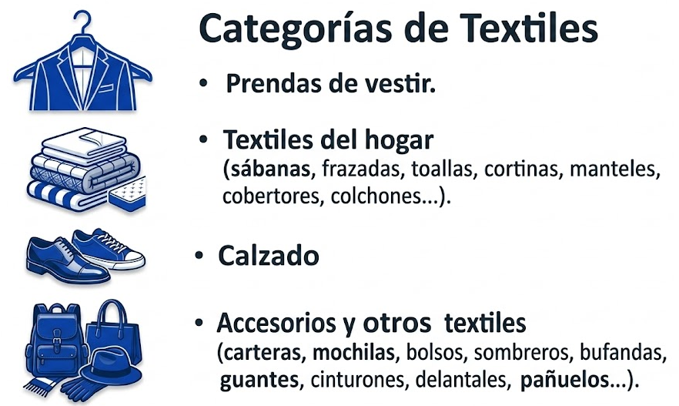
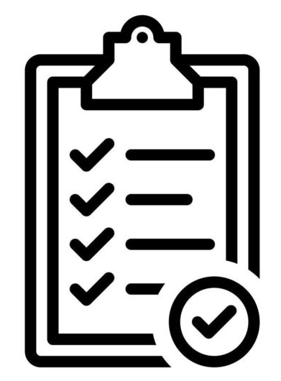
LEY REP TEXTILES CHILE
Definición Textil: todos aquellos productos compuestos principalmente por fibras textiles, cualquiera sea su nivel de elaboración o confección.
2025: Declaración info 2024 VOLUNTARIO
Desde 2026: Declaración info 2025 OBLIGATORIO
Independencia del uso del producto (doméstico, laboral u otro) y de su condición (nuevos o de segunda mano), siempre que correspondan a su primera introducción al mercado nacional.

Slide 8
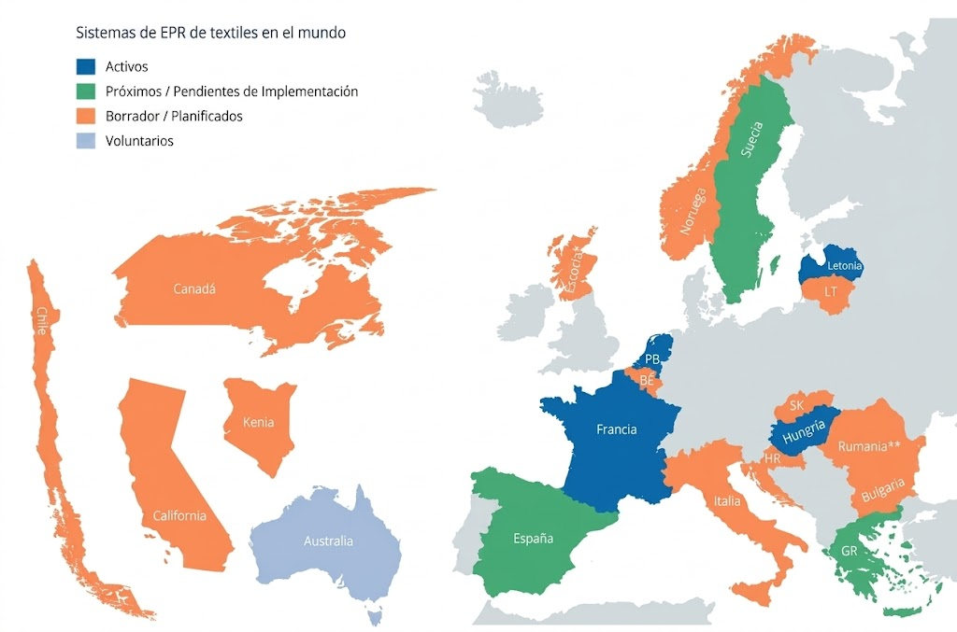
WRAP 2024

Slide 9
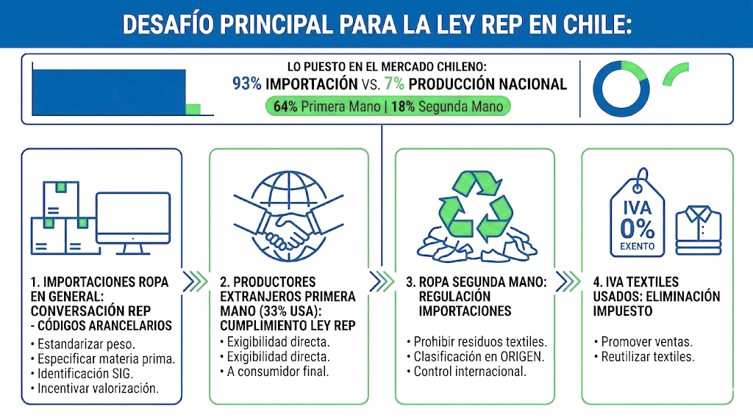
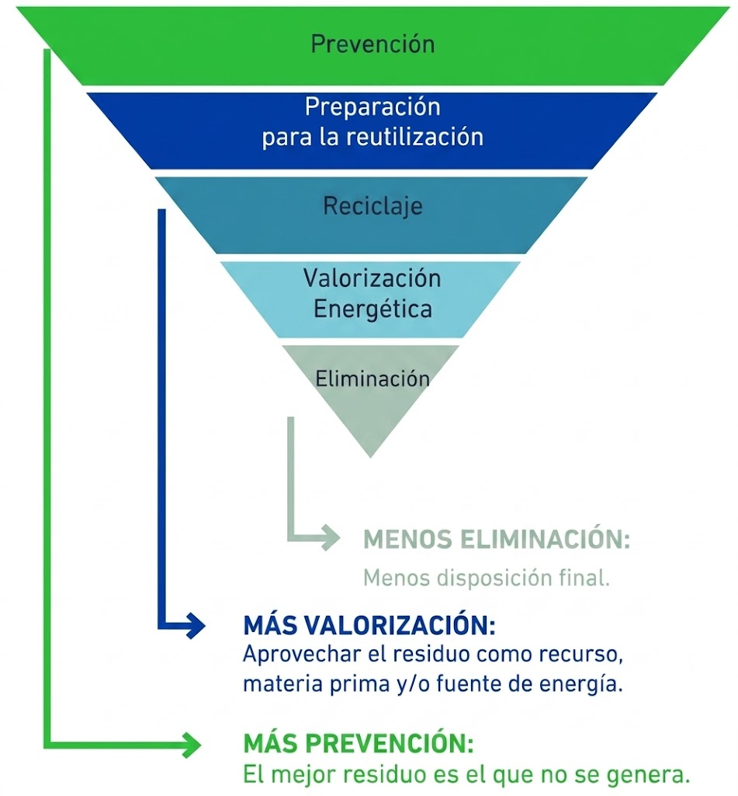
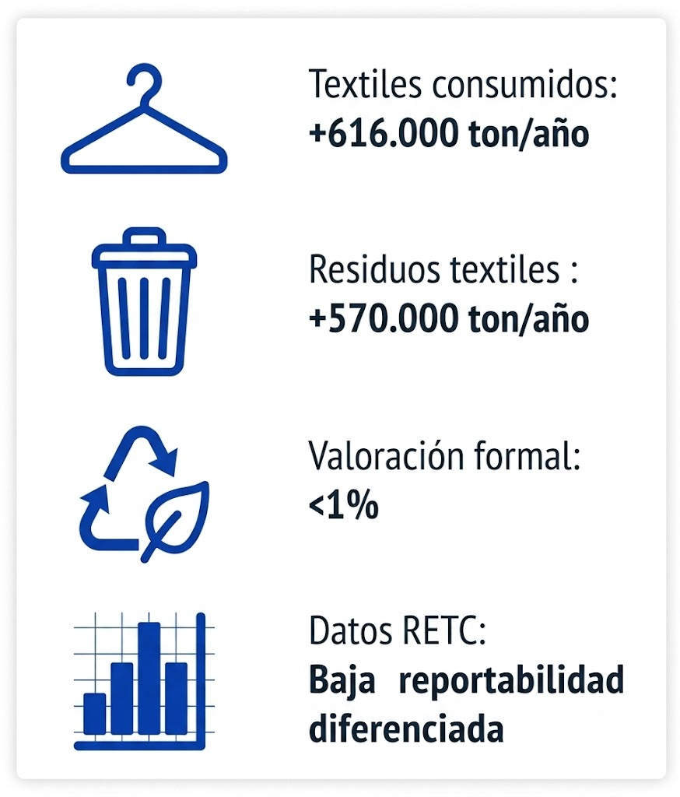
DESAFÍOS IMPLEMENTACIÓN LEY REP CHILE
PUESTO EN EL MERCADO VALORIZADO
Regulación para el control de importación de ropa usada
Guía Orientativa para Municipios:
Gestión de Donaciones de Textiles en Situaciones de Desastre

Slide 10
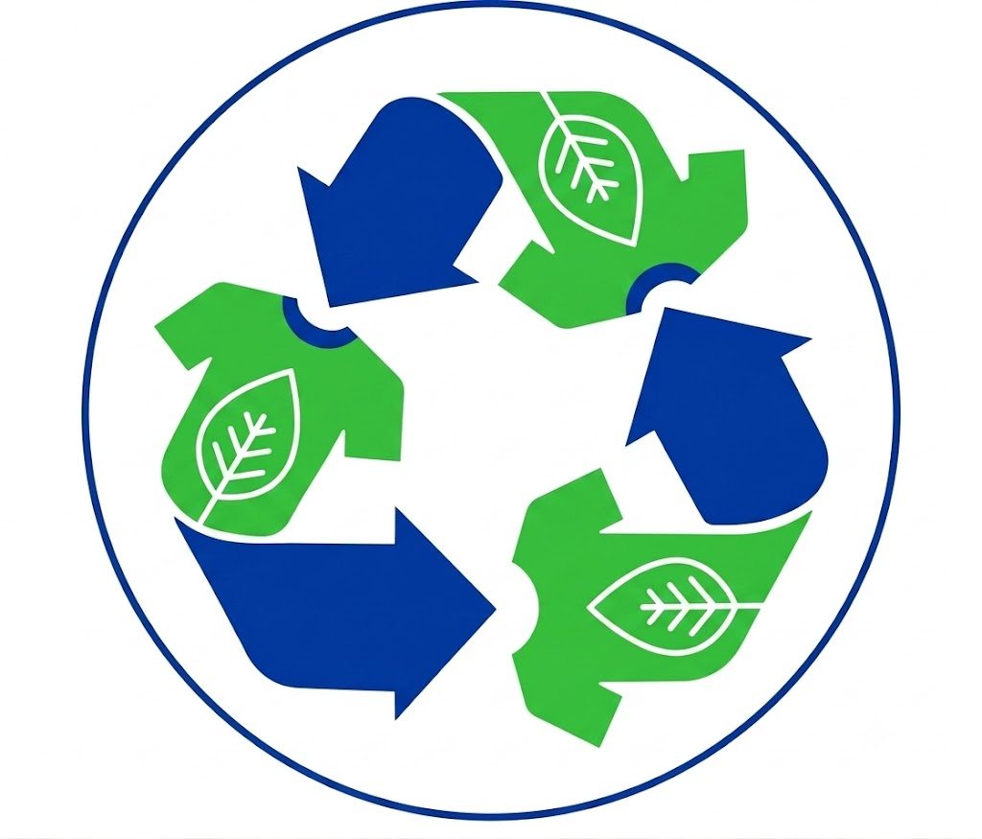

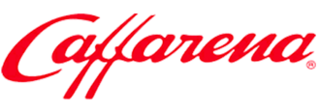


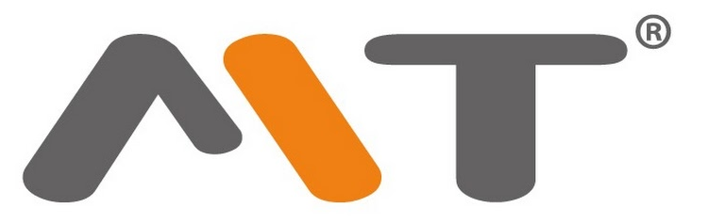















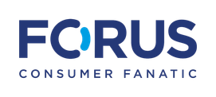
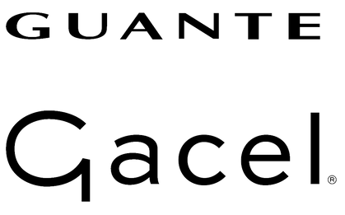
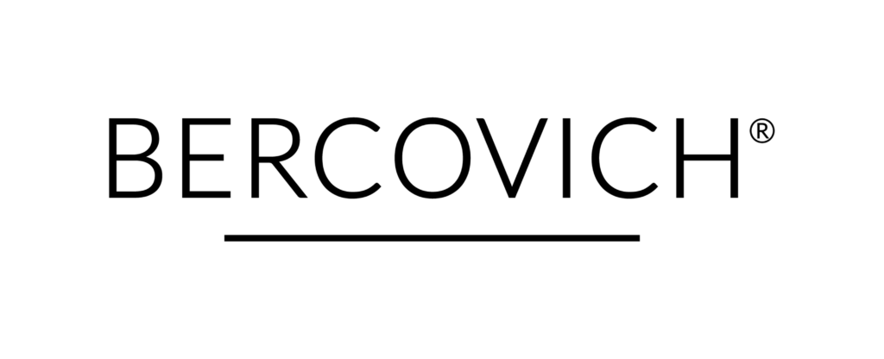
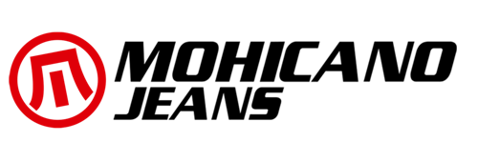


MESA CCS: CIRCULARIDAD TEXTIL CHILE
Objetivo General
Trabajo con productores textiles para facilitar implementación de la Ley REP.
Objetivos Específicos
Mejorar línea base para la toma de decisiones.
Aportar a construcción de política.
Facilitar implementación de políticas públicas.

Slide 11
Tendencias Circularidad Textil

Slide 12
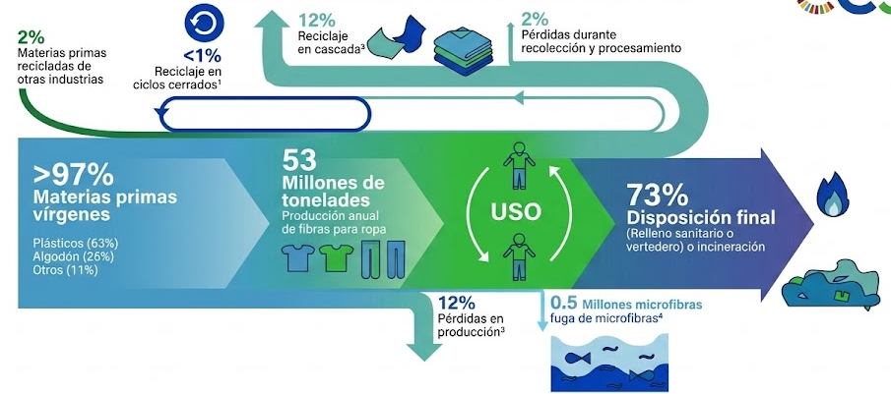
FLUJO MUNDIAL TEXTILES

Slide 13

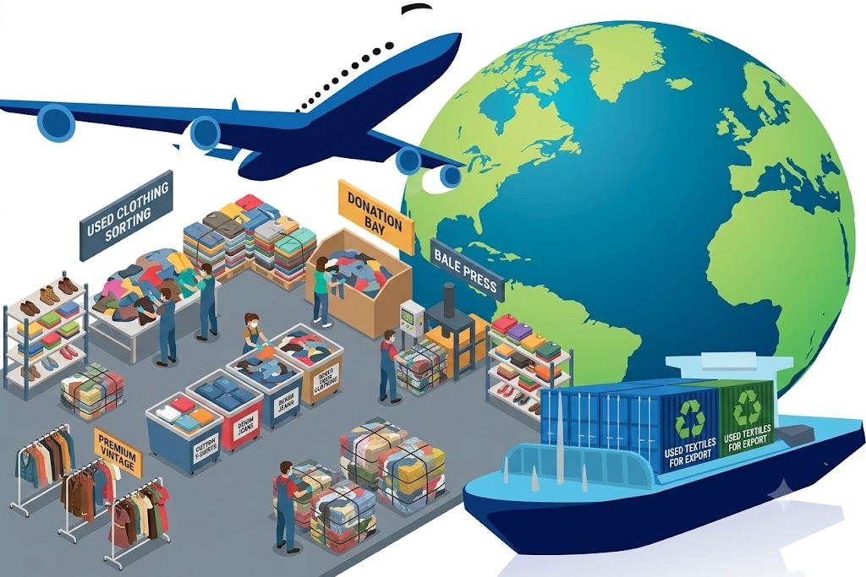
TENDENCIAS
Regulación Comercio Textiles de Segunda Mano
Regulación comercio electrónico transfronterizo

Slide 14
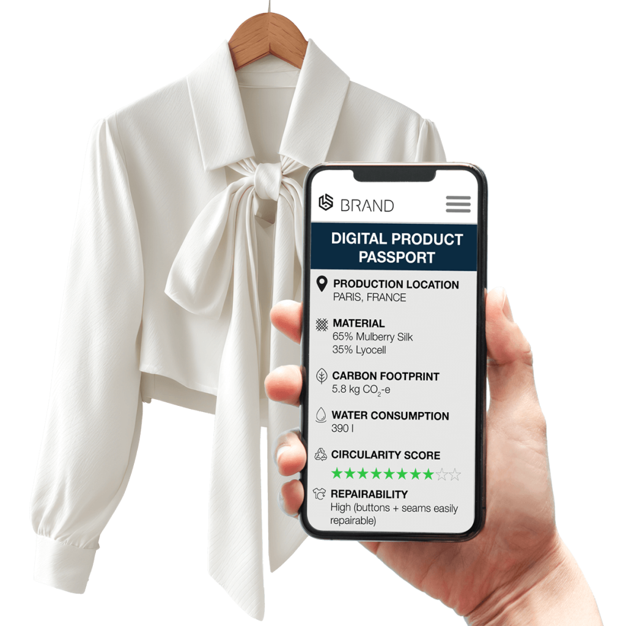
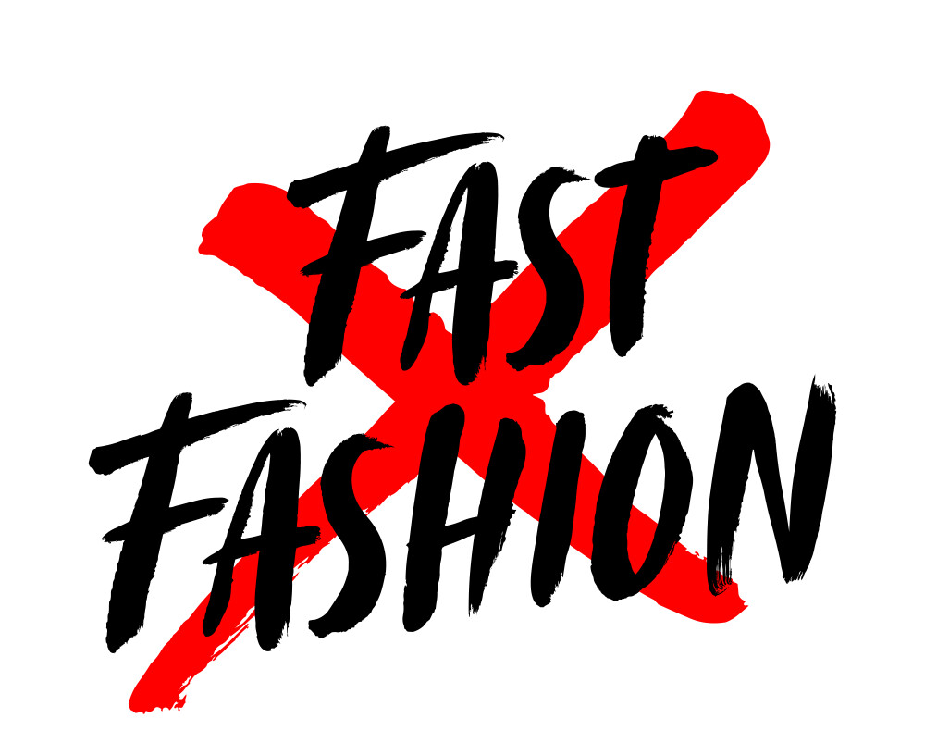
TENDENCIAS
Desincentivo Moda Rápida
Pasaporte Digital de Producto

Slide 15
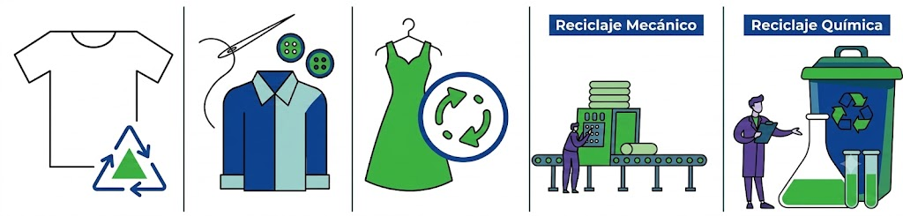
TENDENCIAS
Reutilización
Ecodiseño
Reciclaje

Slide 16
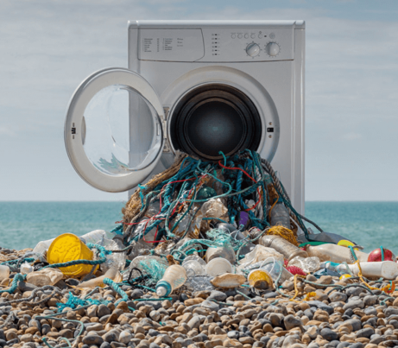
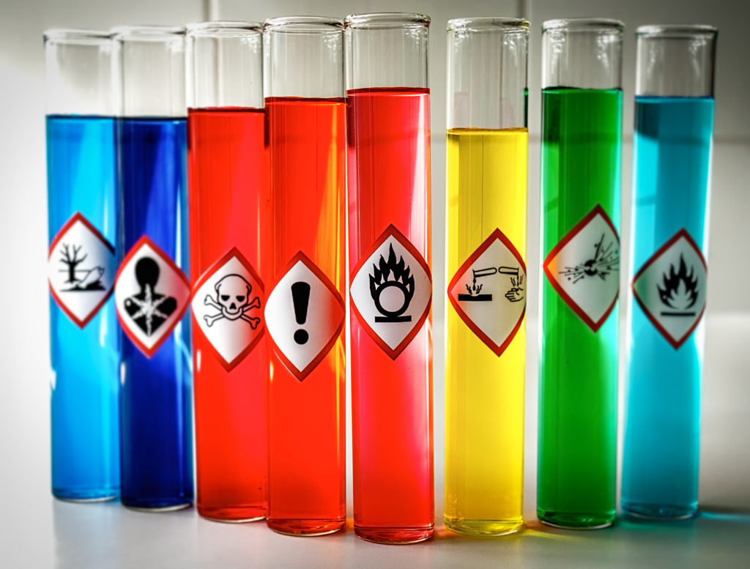
TENDENCIAS
Preocupación por microplásticos, 9% de los que llegan a océanos. Solo lavado libera alrededor de ½ millón de ton de microfibras plásticas en océanos cada año, equivale a casi 3 mil millones de poleras de poliéster.
Más de 1.900 de químicos son utilizados en la producción de ropa, 165 están clasificados por la UE como peligrosos para la salud o el medio ambiente (8,7%).
Se estima que 20% de la contaminación mundial del agua es causada por el teñido y acabado de productos textiles.
Global framework of quemicals: Países adheridos negociando para bajar uso químicos, textiles es una de las 6 industrias prioritarias

